Slide 1

„Poslovne vještine za budućnost”
Notes:
Izvori: https://ss-ekonomska-vk.skole.hr/erasmus/ | https://ss-ekonomska-vk.skole.hr/projekt-poslovne-vjestine-za-buducnost/

Slide 2
Projekt u jednoj slici
KA122-VET-000341200 · stručne prakse, pripreme, diseminacija i trajni rezultati.
Vinkovci
polazište
Ayia Napa
Cipar
Braga
Portugal
studeni 2025.
svibanj 2026.
1
stručne vještine
rad u stvarnom poslovnom okruženju
2
jezik i komunikacija
engleski jezik, javni nastup, razgovor
3
digitalni marketing
video, vizuali, prezentacije
4
poduzetništvo
proizvod, ambalaža, strategija
Erasmus+ 2025./2026. · Ekonomska i trgovačka škola Ivana Domca Vinkovci
Notes:
Izvori: https://ss-ekonomska-vk.skole.hr/zavrsena-erasmus-mobilnost-na-cipru/ | https://ss-ekonomska-vk.skole.hr/zavrsena-mobilnost-ucenika-erasmus-projekta-u-portugalu/

Slide 3
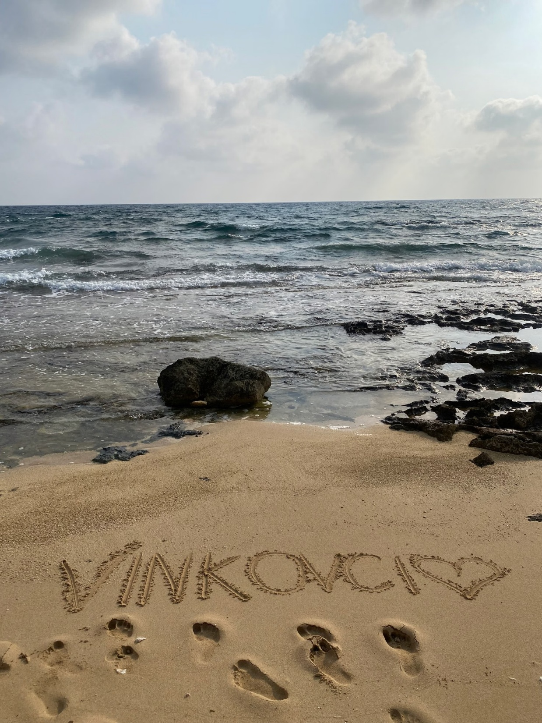
Mobilnost 1: Cipar
Ayia Napa · 5. – 19. studenoga 2025.
14 učenika uz pratnju nastavnika razvijalo je poslovne, jezične i komunikacijske kompetencije u međunarodnom okruženju.
praktični zadaci u prodavaonici i hotelu
administrativne i komunikacijske aktivnosti
marketing: fotografije, tekstovi, videozapisi i vizuali
Mentori u pratnji: Kristina Jozić, Tomislava Komesarović,
Matej Lončar i Mato Džalto.
Erasmus+ 2025./2026. · Ekonomska i trgovačka škola Ivana Domca Vinkovci
04
Notes:
Izvori: https://ss-ekonomska-vk.skole.hr/zavrsena-erasmus-mobilnost-na-cipru/

Slide 4
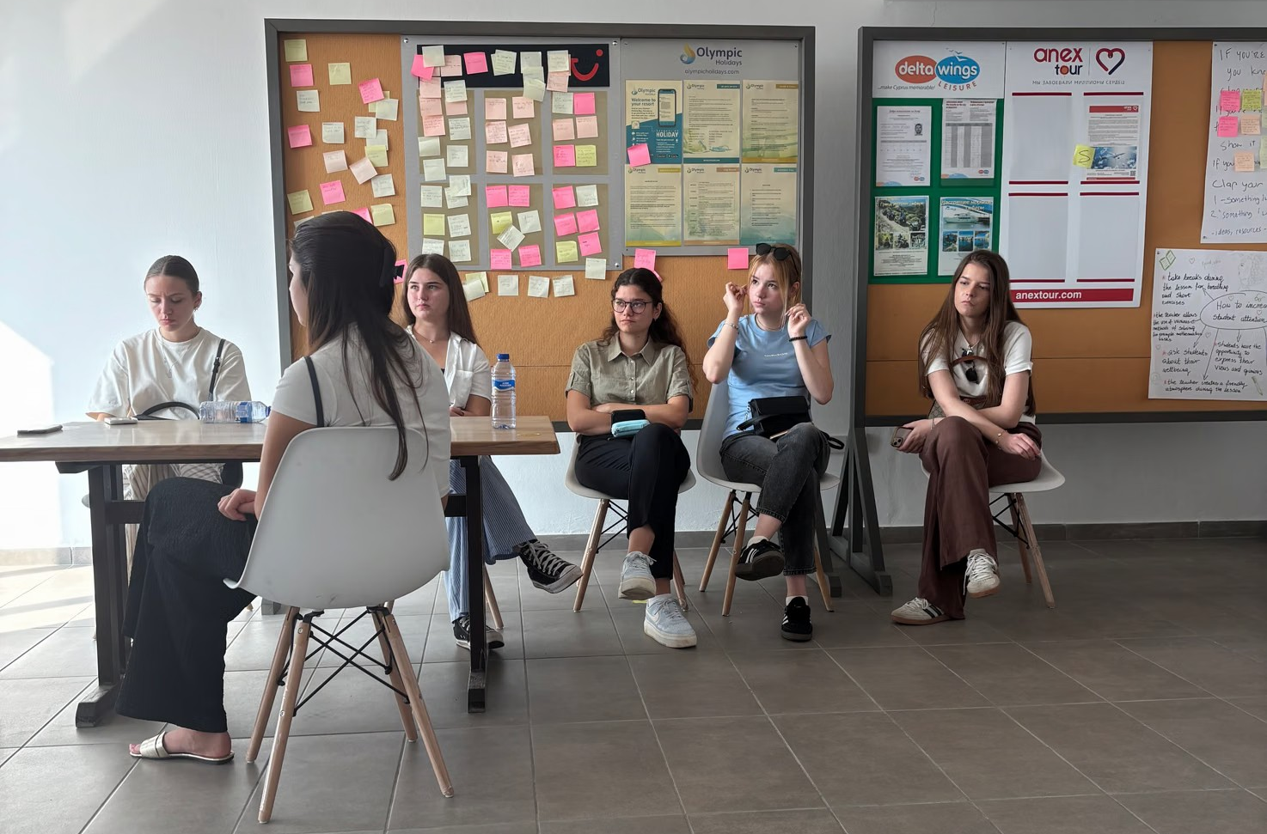
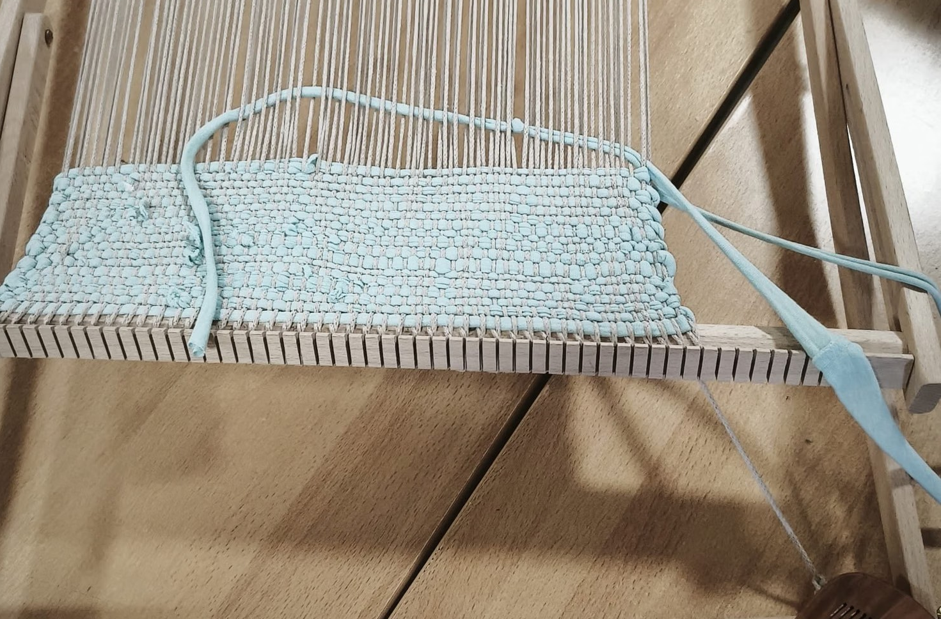
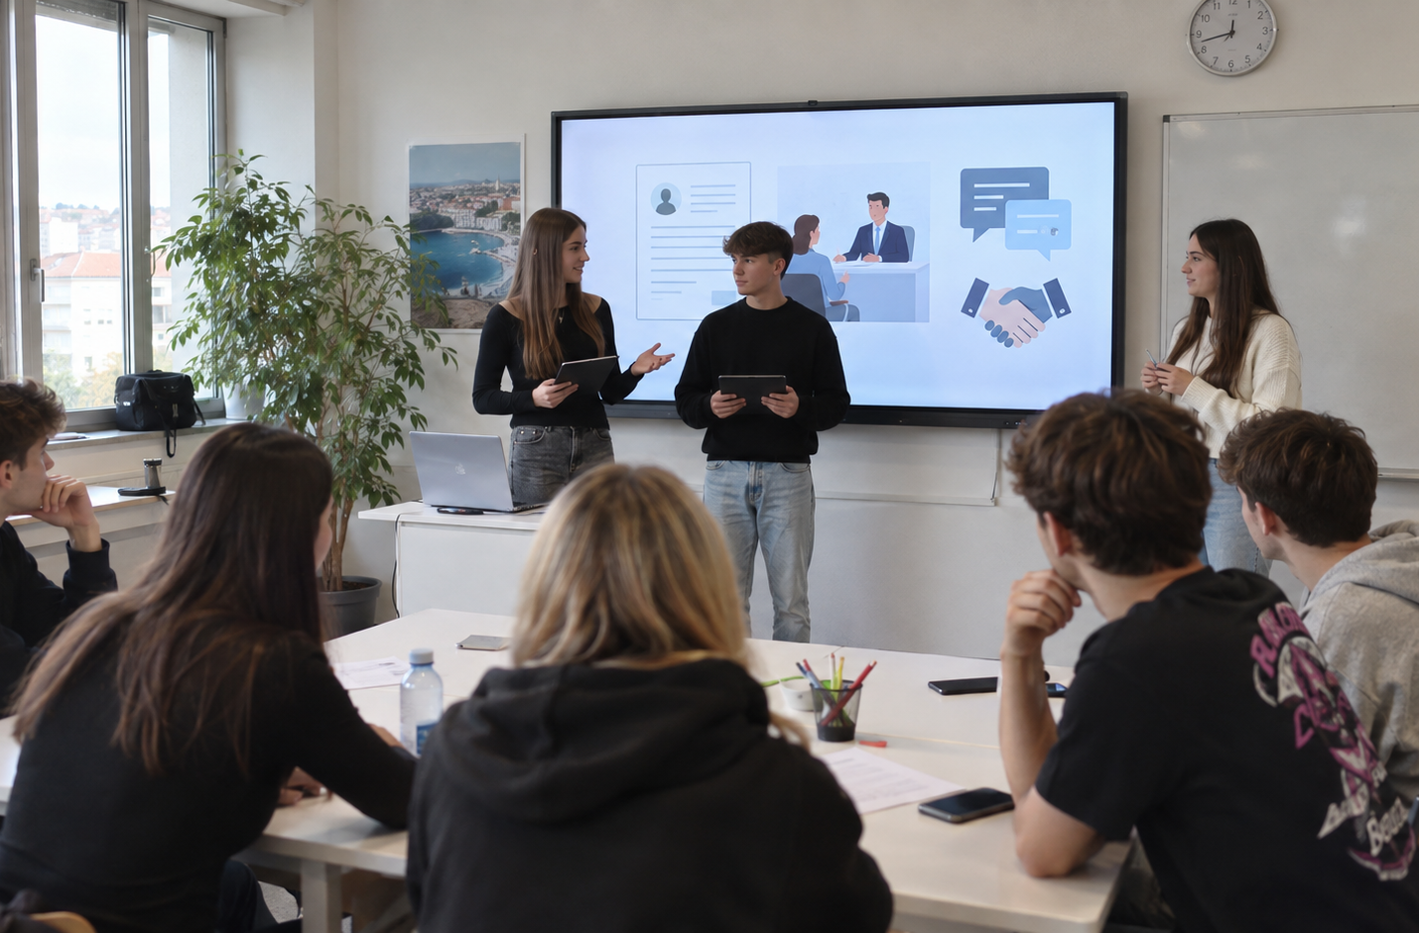
Nakon Cipra: znanje se vraća u školu
Radionice, održivi proizvod i primjena iskustva u novim školskim aktivnostima.
Radionice za maturante: prijava, životopis, razgovor za posao i očekivanja poslodavaca.
Od ideje do proizvoda: torbe od recikliranih materijala, ambalaža i marketinška strategija.
Erasmus+ 2025./2026. · Ekonomska i trgovačka škola Ivana Domca Vinkovci
Notes:
Izvori: https://ss-ekonomska-vk.skole.hr/ucenici-provode-radionice-nakon-povratka-s-cipra/ | https://ss-ekonomska-vk.skole.hr/erasmus-cipar-poduzetnicke-ideje-i-odrzivi-proizvod/

Slide 5
Pripreme za Portugal
Prije odlaska u Bragu učenici su vježbali upravo ono što ih čeka u praksi.
1
Računovodstvo i Informatika
obrada računa, otpremnica i primki u digitalnim alatima
2
Rad u prodavaonici
komunikacija s kupcima, poznavanje robe i uređenje prostora
3
Radio Vinkovci
javni nastup, organizacija, kreativnost i timska suradnja
4
nastavnička suradnja
međupredmetne aktivnosti i razmjena iskustava nastavnika
Pripreme su povezale učionicu, lokalne poslodavce i medijski prostor — baš onako kako izgleda stvarno poslovno okruženje.
Erasmus+ 2025./2026. · Ekonomska i trgovačka škola Ivana Domca Vinkovci
06
Notes:
Izvori: https://ss-ekonomska-vk.skole.hr/priprema-za-mobilnost-u-portugalu-erasmus-projekt-ka122-vet-000341200/ | https://ss-ekonomska-vk.skole.hr/priprema-za-erasmus-projekt-treci-dio/ | https://ss-ekonomska-vk.skole.hr/suradnja-s-poslodavcima-u-okviru-erasmus-projekta/ | https://ss-ekonomska-vk.skole.hr/razvoj-poslovnih-vjestina-kroz-nastavnicku-suradnju/

Slide 6
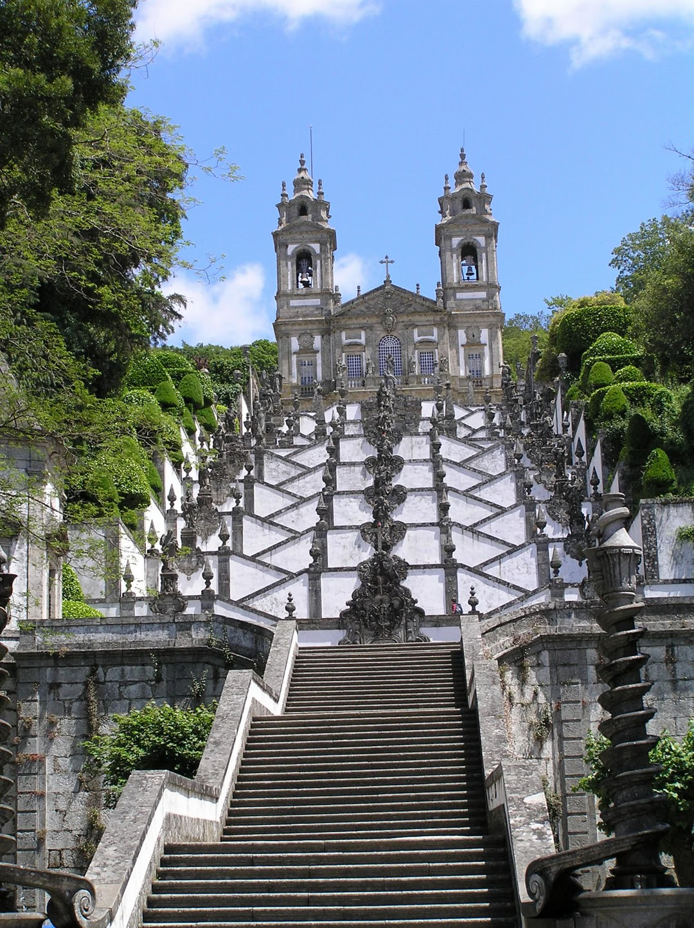
Mobilnost 2:
Portugal
Braga · 10. – 24. svibnja 2026.
Učenici 2. i 3. razreda smjera prodavač i ekonomist
primjena teorijskih znanja u stvarnom radnom okruženju
upoznavanje novih načina poslovanja i organizacije rada
razvoj samostalnosti, odgovornosti i prilagodbe
Mentorice u pratnji: Davorka Marojević, Ivana Čorak, Andrijana Hajduković i Danijela Andričević.
Erasmus+ 2025./2026. · Ekonomska i trgovačka škola Ivana Domca Vinkovci
07
Notes:
Izvori: https://ss-ekonomska-vk.skole.hr/zavrsena-mobilnost-ucenika-erasmus-projekta-u-portugalu/ | https://ss-ekonomska-vk.skole.hr/mobilnost-ucenika-u-bragi/

Slide 7
Što su učenici razvijali?
Struka, jezik, digitalni alati i poduzetnički način razmišljanja.
stručne kompetencije
komunikacija
prodaja, administracija, poslovni dokumenti
engleski jezik, javni nastup, suradnja s mentorima
digitalne vještine
osobni rast
tablice, prezentacije, video i promotivni sadržaji
samostalnost, odgovornost i snalaženje u novim situacijama
Erasmus+ 2025./2026. · Ekonomska i trgovačka škola Ivana Domca Vinkovci
08
Notes:
Izvori: https://ss-ekonomska-vk.skole.hr/zavrsena-erasmus-mobilnost-na-cipru/ | https://ss-ekonomska-vk.skole.hr/zavrsena-mobilnost-ucenika-erasmus-projekta-u-portugalu/

Slide 8
Diseminacija i trajni rezultati
Projekt nije završio povratkom kući — nastavio je živjeti u školi i lokalnoj zajednici.
Erasmus zona
Google Classroom
fotografije, zanimljivosti i iskustva dostupna učenicima i djelatnicima škole
digitalna učionica s nastavnim materijalima i korisnim mrežnim izvorima
Lokalne tvrtke
Certifikati
promotivne video reklame za za lokalne tvrtke
priznanje za stečena znanja, vještine i sudjelovanje u mobilnosti
Rezultat: više vidljivosti, više motivacije i jasna poveznica između škole i lokalne zajednice.
Erasmus+ 2025./2026. · Ekonomska i trgovačka škola Ivana Domca Vinkovci
09
Notes:
Izvori: https://ss-ekonomska-vk.skole.hr/erasmus-zona/ | https://ss-ekonomska-vk.skole.hr/ucimo-zajedno-u-digitalnom-okruzenju/ | https://ss-ekonomska-vk.skole.hr/kreativnost-u-praksi-suradnja-ucenika-i-lokalnih-tvrtki/ | https://ss-ekonomska-vk.skole.hr/podjela-certifikata-za-zavrseni-erasmus-projekt/

Slide 9

Padlet: Erasmus+ Portugal
Digitalni dnevnik mobilnosti u Bragi
fotografije i kratki zapisi s mobilnosti
dojmovi učenika i tragovi svakodnevnog učenja
pregled aktivnosti, mjesta i iskustava iz Portugala
materijal za diseminaciju projekta i uspomenu na putovanje
Skeniraj QR kod
Erasmus+ 2025./2026. · Ekonomska i trgovačka škola Ivana Domca Vinkovci
10

Slide 10
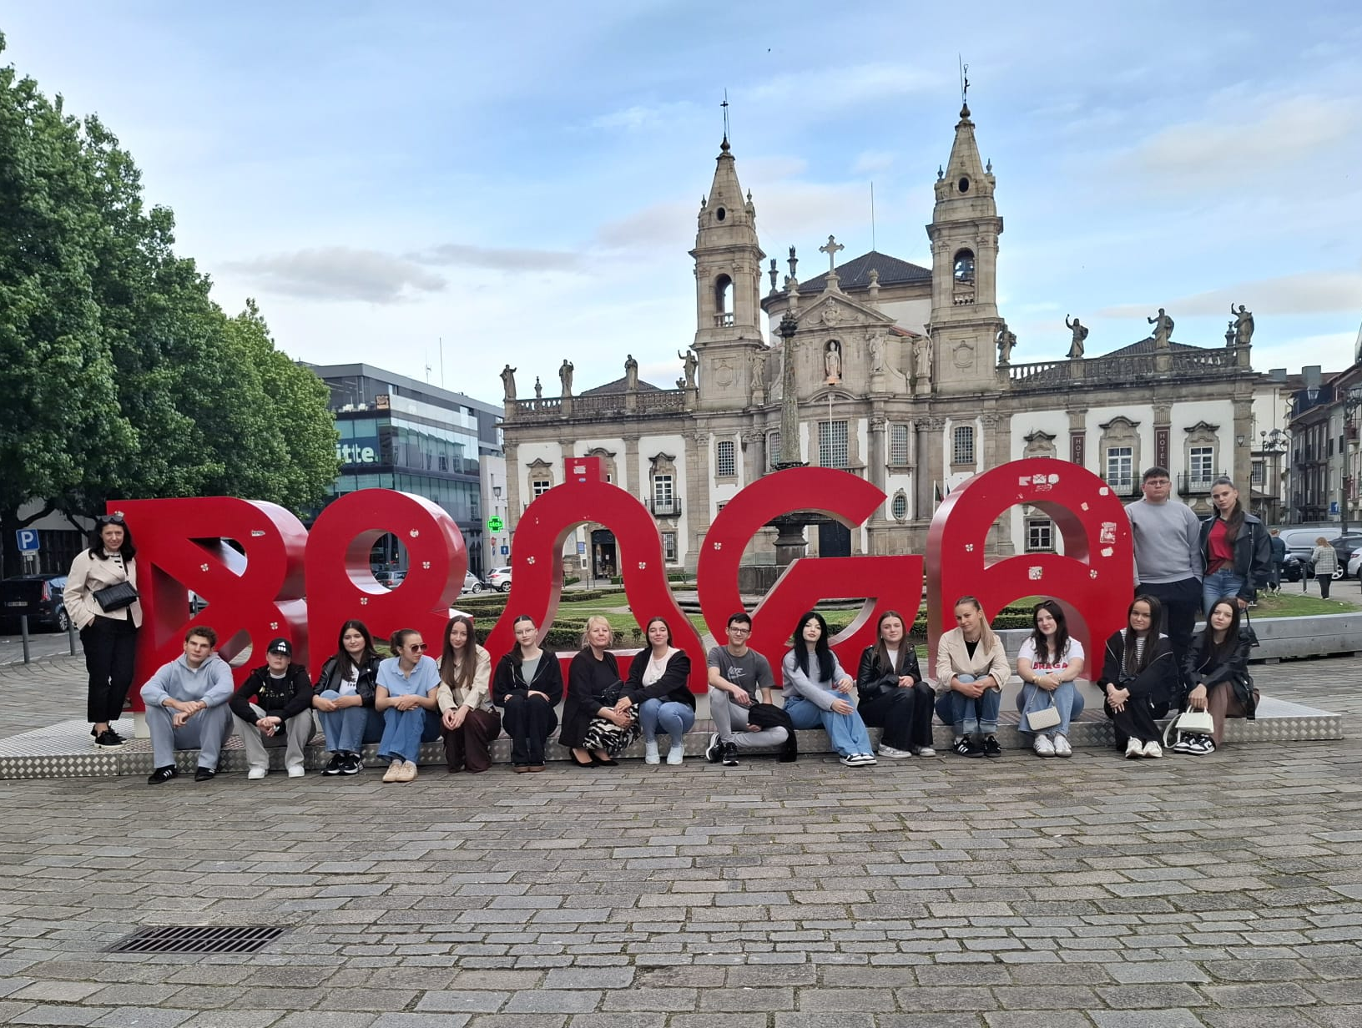
Aktivnosti učenika tijekom mobilnosti
Sažetak zapisa iz digitalnog dnevnika Erasmus+ Portugal – Braga.
10 dana mobilnosti u Bragi
1. dan Kulturno upoznavanje Brage:
Sameiro, Bom Jesus do Monte i Parque de São João da Ponte.
2. dan Upoznavanje s praksom, mentorima, pravilima i planom rada.
3. i 4. dan Digitalni marketing, društvene mreže, analiza publike i izrada promotivnih materijala.
5. i 6. dan Unos, obrada i organizacija podataka u Excelu u agenciji Braga Mob.
7. i 10. dan Edukacijske aktivnosti, trgovačka praksa, završne aktivnosti i dodjela certifikata.

Slide 11
1.–2. DAN
Braga i prvi dani prakse
Kulturni obilazak grada i priprema učenika za radna mjesta.
Braga kao učionica na otvorenom
• vođeni obilazak znamenitosti i upoznavanje povijesti regije
• posjet svetištima Sameiro i Bom Jesus do Monte
• susret s učenicima iz Turske i Belgije
• upoznavanje mentora, zadataka, pravila i načina rada

Slide 12
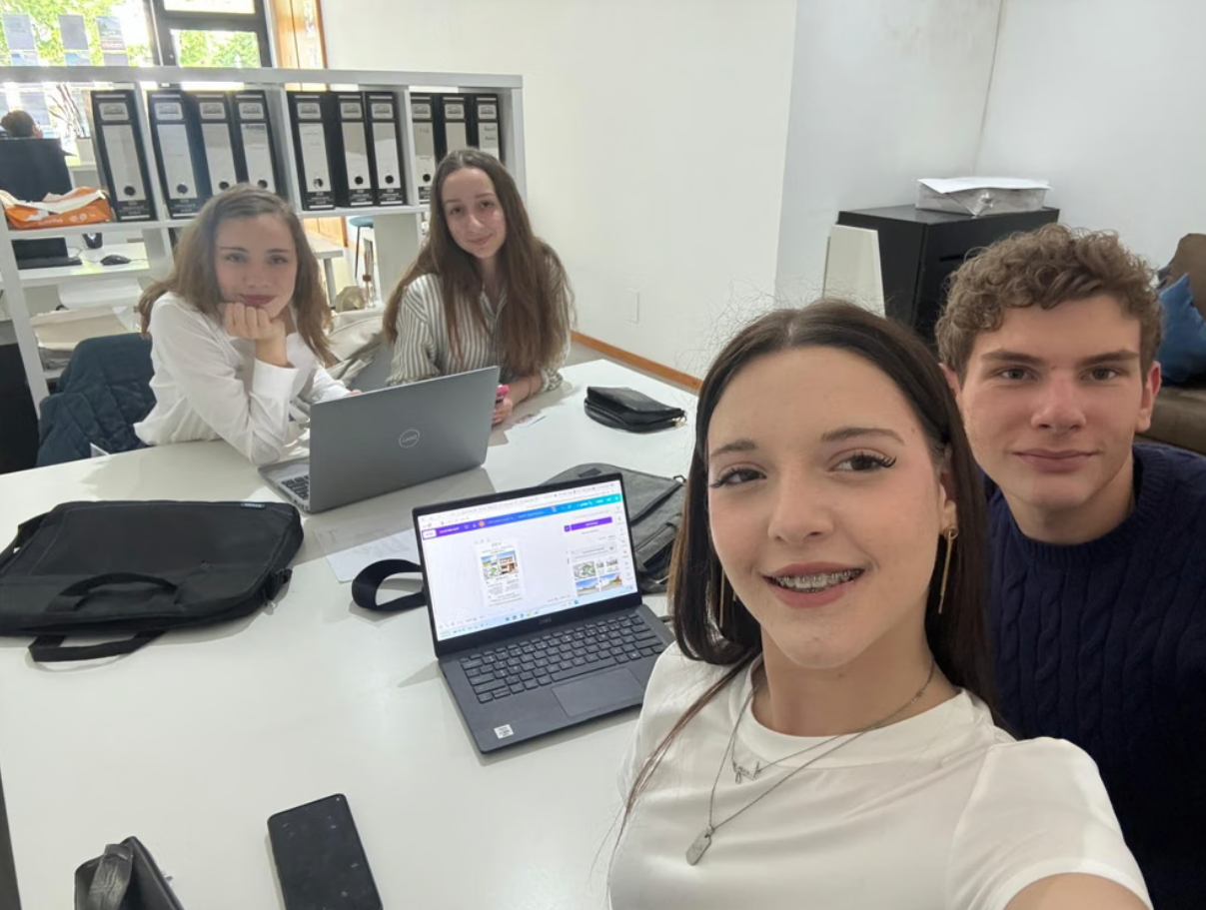
3.–4. DAN
Marketing, dizajn i društvene mreže
Učenici su stručna znanja primjenjivali na stvarnim zadacima i za stvarne klijente.
Stvarni zadaci
• analiza postojećih marketinških materijala i oglasa
• izrada plakata i objava za društvene mreže
• razgovor o rasporedu teksta i fotografija u promotivnom materijalu
• analiza statistike društvenih mreža: doseg, interakcije i sadržaji s najboljim rezultatima
• povezivanje digitalnog marketinga, analize podataka i grafičkog dizajna

Slide 13
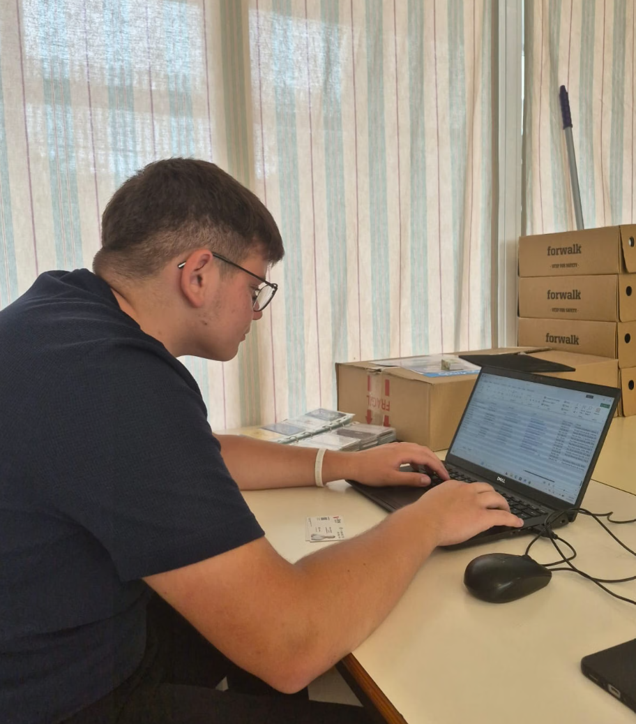
5.–6. DAN
Excel i poslovna dokumentacija
U agenciji Braga Mob učenici su vježbali točnost i odgovornost u radu s podacima.
Razvijene kompetencije
• unos podataka s podsjetnica u Excel tablice
• sustavno uređivanje, evidentiranje i provjera podataka
• preciznost i odgovornost u poslovnoj dokumentaciji
• razumijevanje kako se podaci prikupljaju, organiziraju i pripremaju za daljnju uporabu

Slide 14
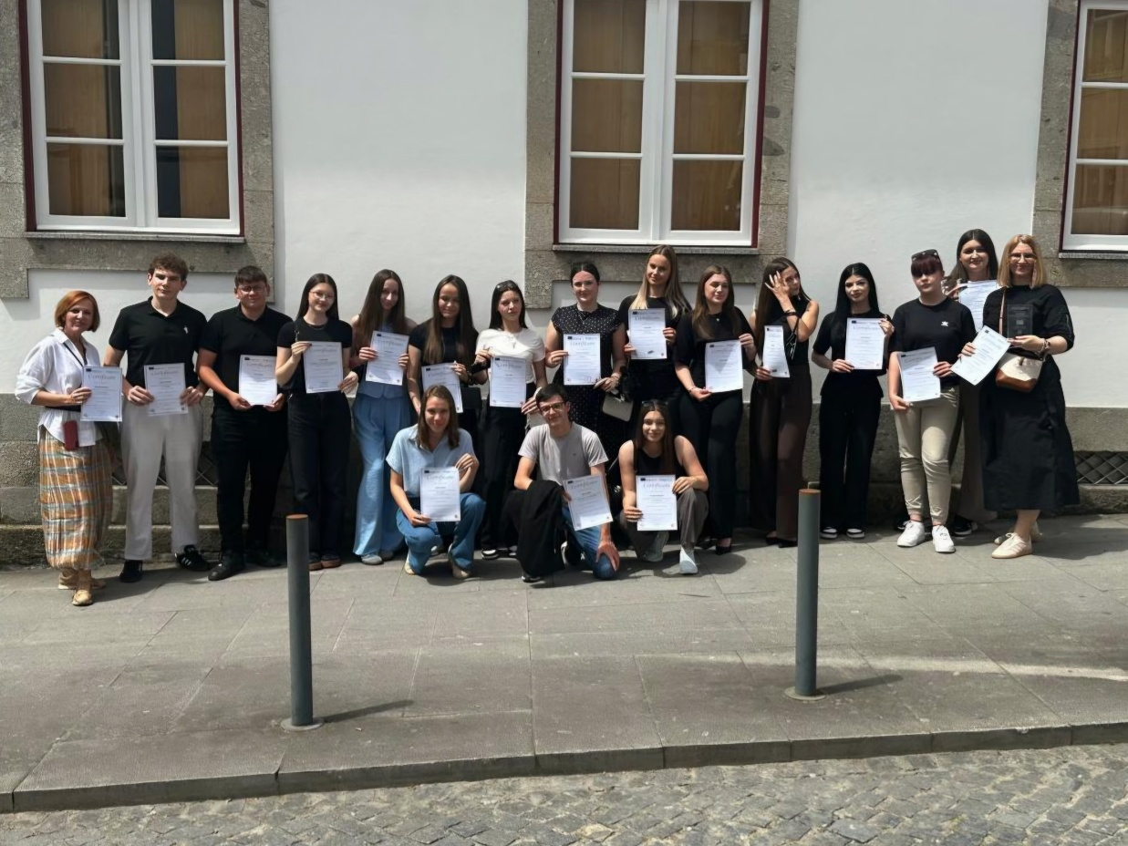
7.–10. DAN
Edukacija, trgovina i završetak mobilnosti
Završni dani povezali su edukacijske zadatke, trgovinu i dodjelu certifikata.
• organizacija i provedba aktivnosti za Summer Camp
• izrada testova na engleskom jeziku u Google Formsu i planiranje aktivnosti
• slaganje polica, rad na blagajnii označavanje cijena proizvoda
• završne aktivnosti, zajednički ručak i svečana dodjela certifikata

Slide 15
Iskustvo koje se pamti.
Cipar i Portugal bili su više od putovanja:
bili su prilika da učenici i nastavnici povežu struku, jezik, tehnologiju,
kulturu i samopouzdanje u jedno iskustvo koje ostaje.
Notes:
Izvori: https://ss-ekonomska-vk.skole.hr/erasmus/ | https://ss-ekonomska-vk.skole.hr/vijesti/

